Slide 1
Civil beredskap
Johan Ahlström
riskingenjör, Västerås stad

Slide 2
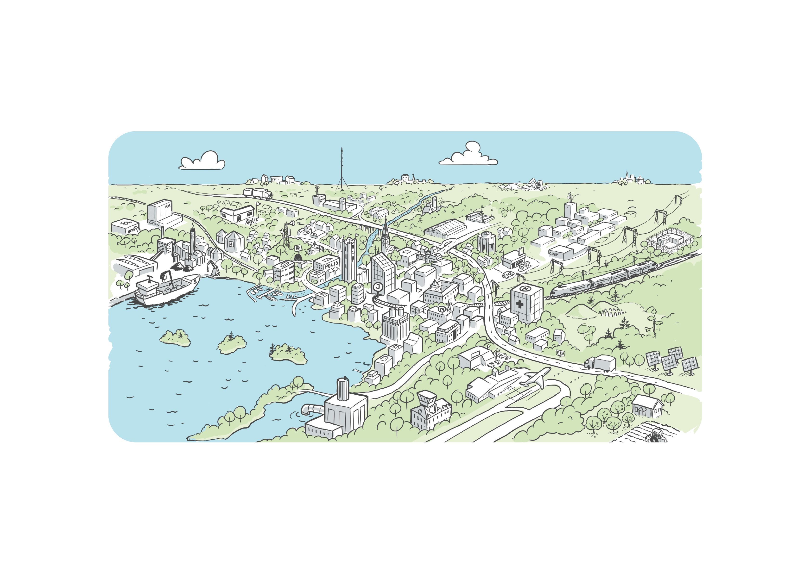

Slide 3
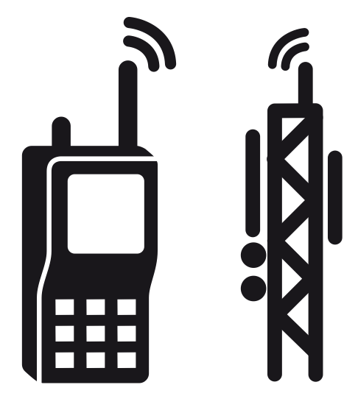
Sammanfattning
Här är några saker vi har gjort för att öka beredskapen för medborgarna i händelse av krig eller kris. STATUS: 8 december 2022
22
600
1
Trygghetspunkter
Jeepdunkar
Mobil värmepanna
Mat
200
10
Reservkraftverk
Frystorkat
Pannlampor
Förvaring/transportkärl
88
22
Mindre reservkraftverk
Sjukvårdsväskor
Sambandsutrustning
40
Radios + master
Stora powerbanks
och solceller
200
140
Toalettkärl
Madrasser
4
WiFi
84 000
Vattentankar
Starlink - internet via satelit
Informationsbroschyrer
Med reservkraft och tryckstegring
Beställs så fort tjänsten blir tillgänglig
6000
Ledning
Vattenpåsar
Uppgraderade ledningsplatser
Detta är exempel på saker vi har gjort hittills,
men vi har även gjort mycket mer.
Om du ser över din beredskap så kan vi fokusera
på de med störst behov av hjälp i händelse av
kris eller krig.
7
50
Drivmedelstankar
Värmekanoner
Fasta och mobila

